Slide 1









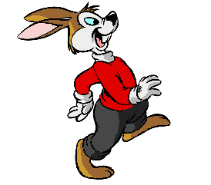


Slide 2
Các con vừa được nghe bài thơ tên gì ?

Slide 3
Bài thơ “ làm anh ”

Slide 4
Bài thơ “ làm anh ” của tác giả nào?

Slide 5
Tác giả
“ Phan Thị Thanh Nhàn ”

Slide 6
1, các bạn trai lớp mình có ai được làm anh rồi ?
2, làm anh có khó không ?

Slide 7
Làm anh rất là khó đấy các con .
“ làm anh khó đấy
Phải đâu chuyện đùa
Với em bé gái
Phải người lớn cơ “

Slide 8
Vậy các con hiểu như thế nào là người lớn ?

Slide 9
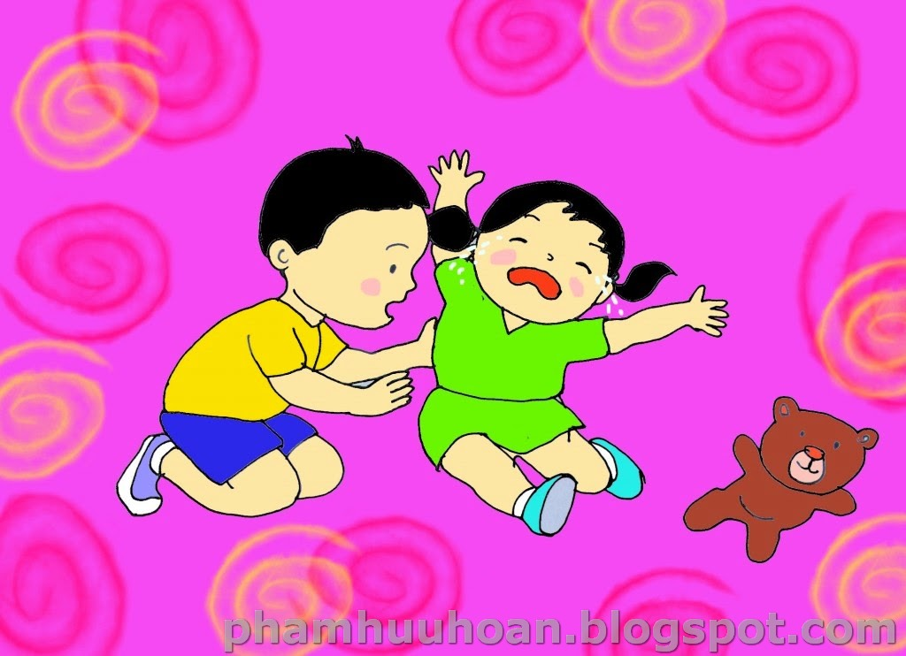

Slide 10
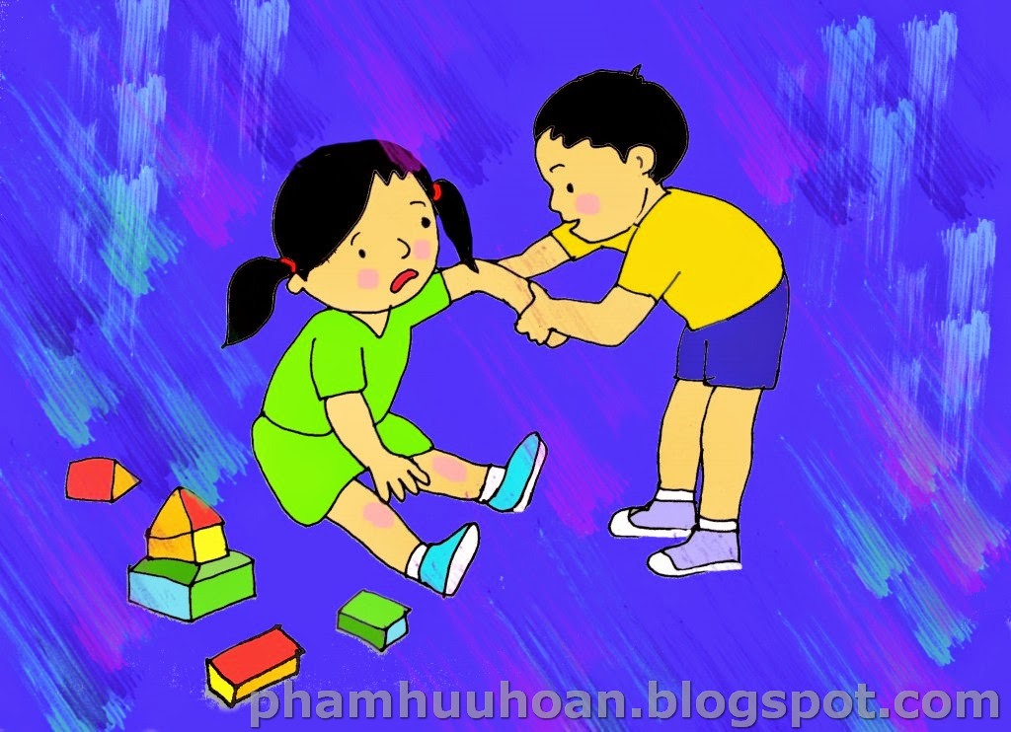

Slide 11
Khi mẹ cho quà bánh làm anh phải như thế nào?

Slide 12
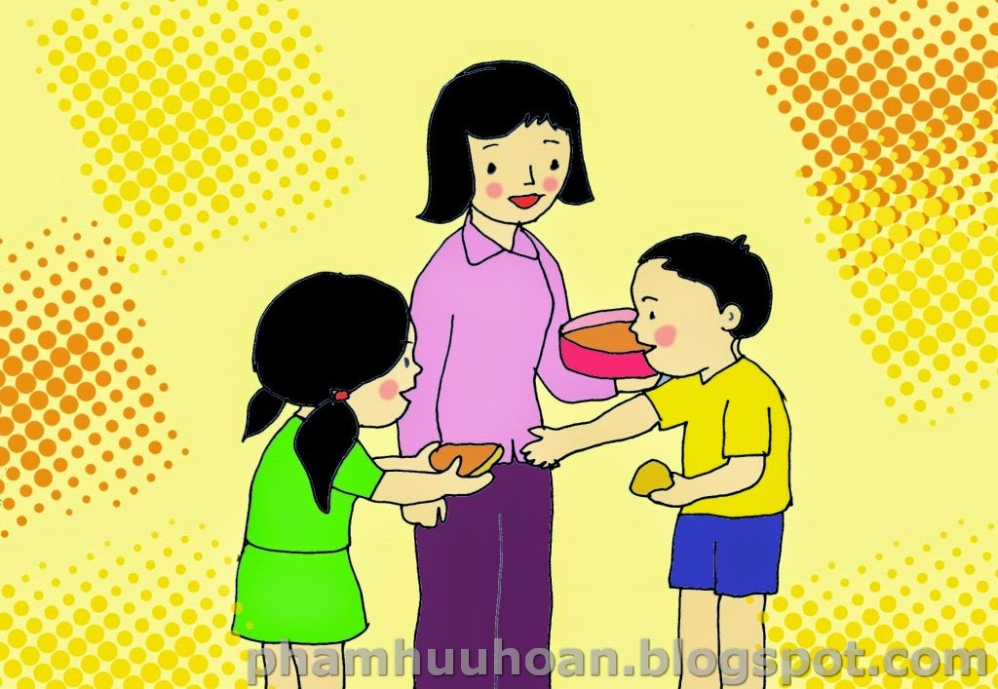
“ mẹ cho quà bánh
Chia em phần hơn “

Slide 13
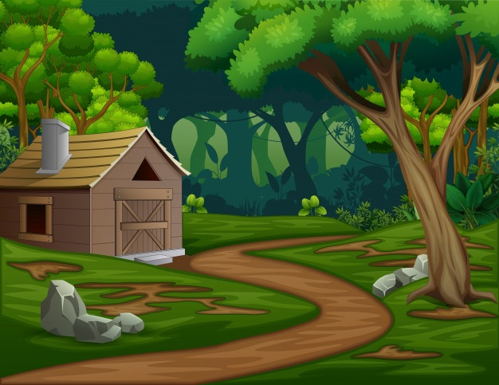



Slide 14
Khi có đồ chơi đẹp làm anh phải như thế nào?

Slide 15
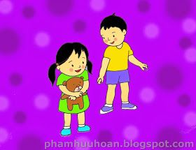
“Có đồ chơi đẹp cũng nhường em luôn “

Slide 16
Khi nhường bánh, đồ chơi đẹp rồi em cảm thấy rát vui đấy. Khi em bé vui thì anh cảm thấy như thế nào?

Slide 17
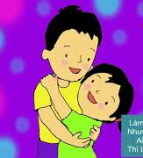
Trích dẫn: “ Làm anh thật khó
Nhưng mà thật vui
Ai yêu em bé
Thì làm được thôi”

